Slide 1
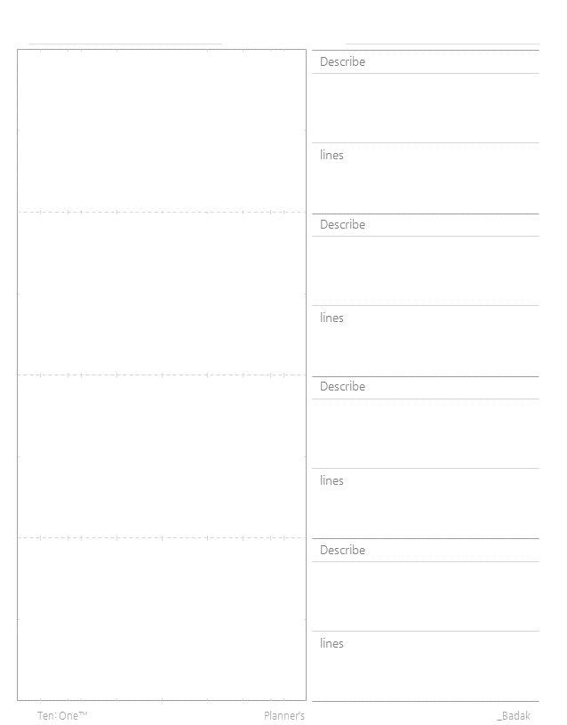
콘텐츠 콘티북
50 페이지
웹툰 등 단편 콘텐츠
높은 자유도

Slide 2

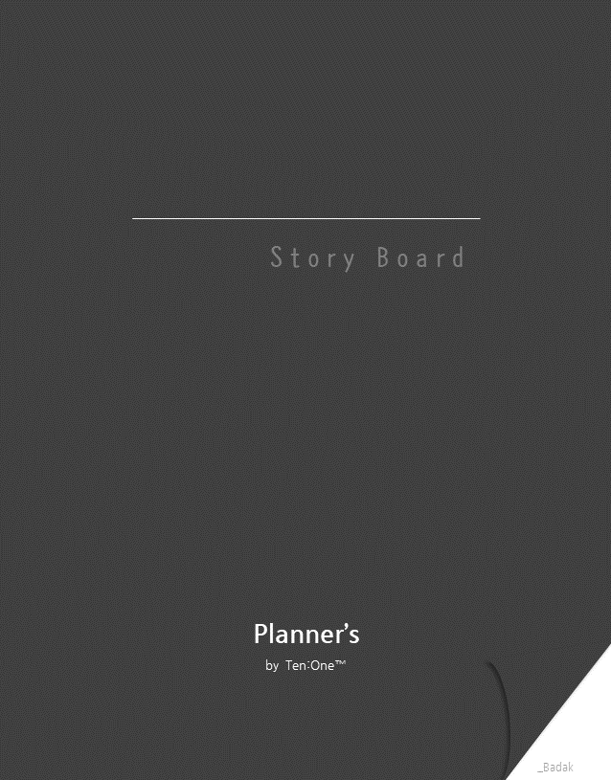
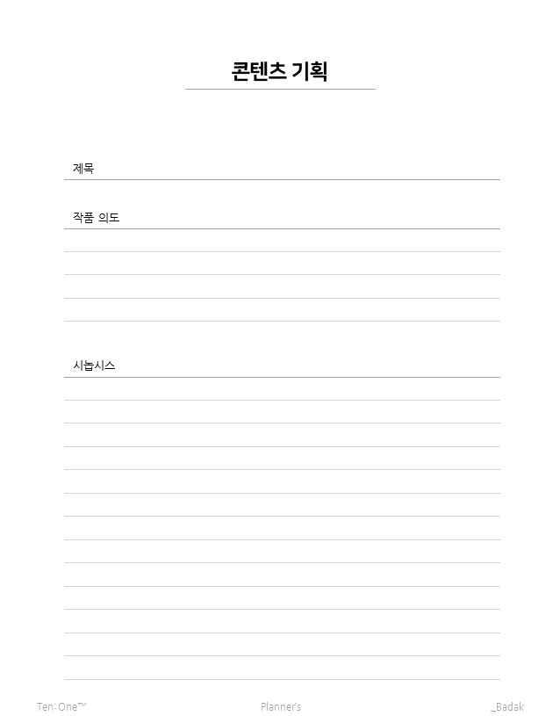
콘티북기본 구성
표지
개요
콘티 노트

Slide 3
콘티북 기본 레이아웃
장면 설명
자유도를 보조하는 라인
대사

Slide 4
자유도 높은 레이아웃
1면 4컷 기본 구성
1면 8컷 구성
다면 복합 구성
전면 1컷 구성

